Slide 1
Geografie obyvatelstva a geodemografie
10. cvičení
Podzim 2020
Petr HLISNIKOVSKÝ

Slide 2
5. cvičení
STRUKTURA OBYVATELSTVA
3 skupiny znaků, podle kterých můžeme sledovat strukturu každé populace:
  Biologické znaky
  Kulturní znaky
  Ekonomické a společenské znaky

Slide 3
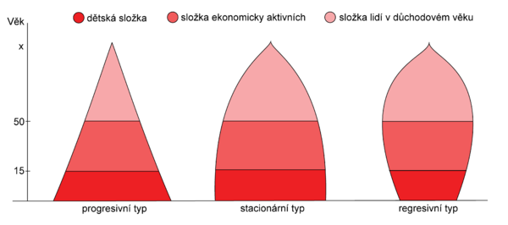
5. cvičení
STRUKTURA OBYVATELSTVA
Biologické znaky:
  Pohlaví:
    Počet žen, mužů, koeficient maskulinity, koeficient feminity
    Věková pyramida
  Věk:
    Počet lidí v pre-, produktivním, post- věku, index stáří, průměrný věk, atd.
  Rodinný stav
  Rasy

Slide 4
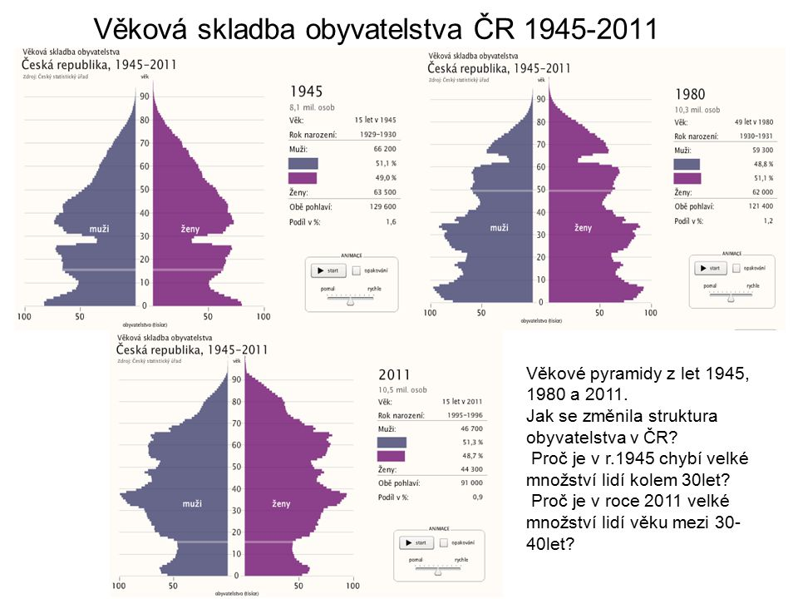

Slide 5
5. cvičení
Kulturní znaky:
  Etnicita
  Národnost
  Jazyk
  Religiozita
  Vzdělání
Ekonomické znaky:
  Ekonomická aktivita

Slide 6
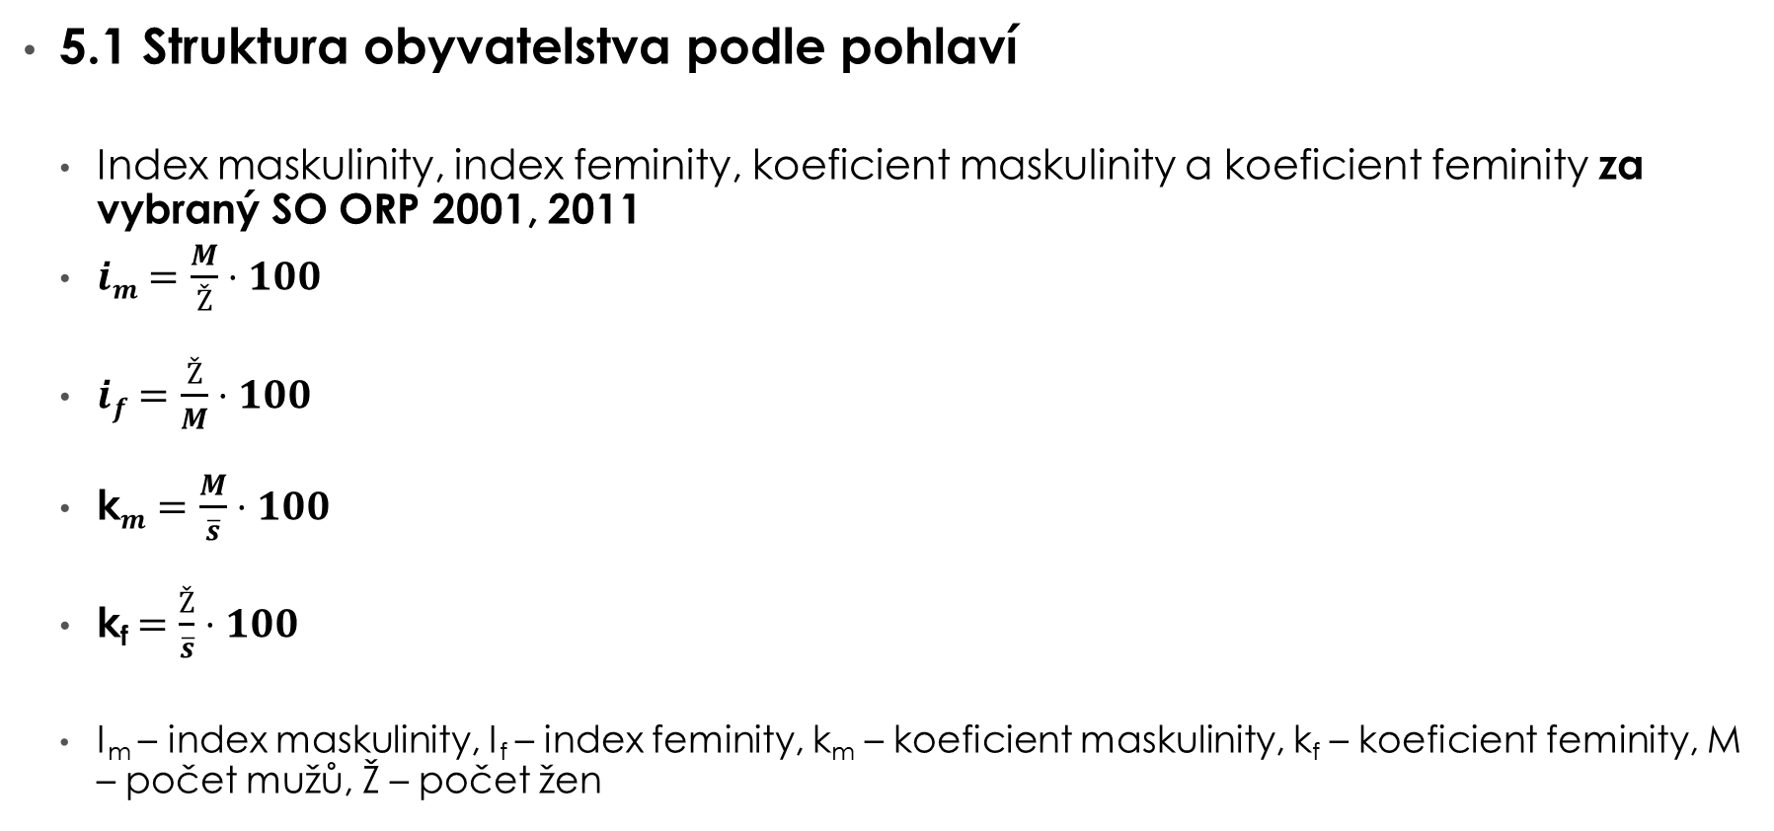
Zadání 5. cvičení
5.1 Struktura obyvatelstva podle pohlaví
  Index maskulinity, index feminity, koeficient maskulinity a koeficient feminity za vybraný SO ORP 2001, 2011
  $im=\frac{M}{Ž}⋅100$
  $if=\frac{Ž}{M}⋅100$
  k$m=\frac{M}{\overline{s}}⋅100$
  k_{f}$=\frac{Ž}{\overline{s}}⋅100$
  I_{m} – index maskulinity, I_{f} – index feminity, k_{m} – koeficient maskulinity, k_{f} – koeficient feminity, M – počet mužů, Ž – počet žen

Slide 7
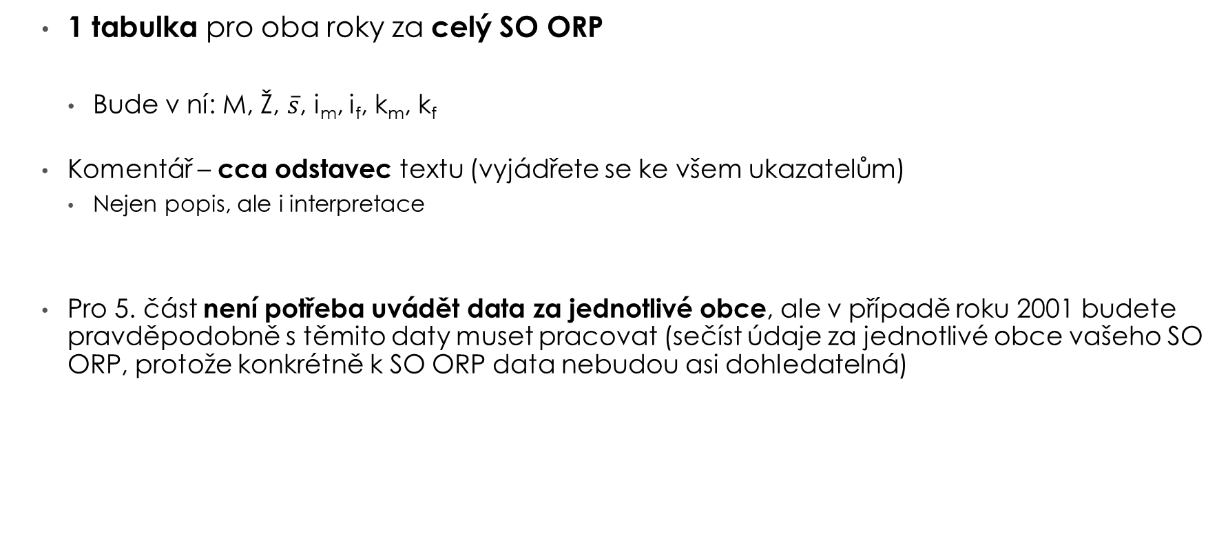
Zadání 5. cvičení
  1 tabulka pro oba roky za celý SO ORP
    Bude v ní: M, Ž, $\overline{s}$, i_{m}, i_{f}, k_{m}, k_{f}
  Komentář – cca odstavec textu (vyjádřete se ke všem ukazatelům)
    Nejen popis, ale i interpretace
  Pro 5. část není potřeba uvádět data za jednotlivé obce, ale v případě roku 2001 budete pravděpodobně s těmito daty muset pracovat (sečíst údaje za jednotlivé obce vašeho SO ORP, protože konkrétně k SO ORP data nebudou asi dohledatelná)

Slide 8
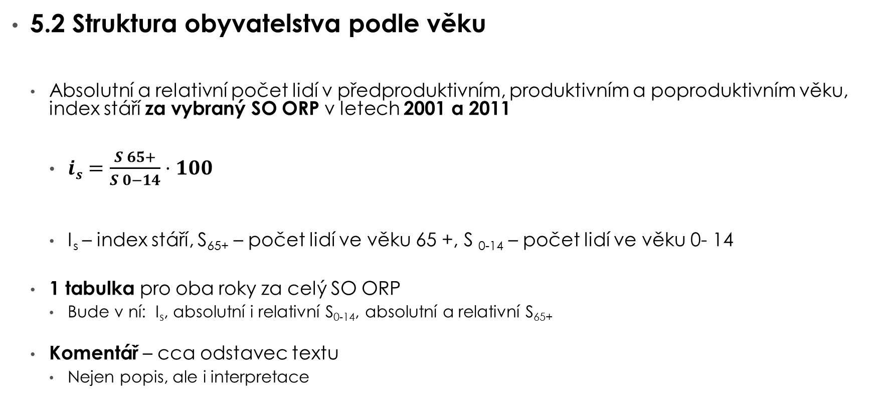
Zadání 5. cvičení
5.2 Struktura obyvatelstva podle věku
  Absolutní a relativní počet lidí v předproduktivním, produktivním a poproduktivním věku, index stáří za vybraný SO ORP v letech 2001 a 2011
    $is=\frac{S 65+}{S 0−14}⋅100$
    I_{s} – index stáří, S₆₅₊ – počet lidí ve věku 65 +, S ₀₋₁₄ – počet lidí ve věku 0- 14
  1 tabulka pro oba roky za celý SO ORP
    Bude v ní: I_{s}, absolutní i relativní S₀₋₁₄, absolutní a relativní S₆₅₊
  Komentář – cca odstavec textu
    Nejen popis, ale i interpretace

Slide 9
Data 5.1 a 5.2
Data k roku 2011: Neměl by být problém
  https://vdb.czso.cz/vdbvo2/faces/cs/index.jsf?page=statistiky#katalog=30708
Data k roku 2001:
  https://www.czso.cz/staticke/sldb/sldb2001.nsf/index

Slide 10
Zadání 5. cvičení
5.3 Věkové pyramidy
  Věkové pyramidy a průměrný věk mužů a žen za vybraný SO ORP v roce 2011
  1 tabulka pro rok 2011 za celý SO ORP
      Budou v ní pětileté věkové skupiny – zvlášť pro muže a pro ženy
      Průměrný věk mužů a průměrný věk žen
  1 věková pyramida
  Komentář zhodnocující strukturu dané populace podle pohlaví a věku – cca odstavec
    Vyjádřete se ke tvaru pyramidy – co vše zní lze vyčíst (Regresivní/stacionární? Na co poukazují jednotlivé zářezy?) a také k průměrnému věku

Slide 11
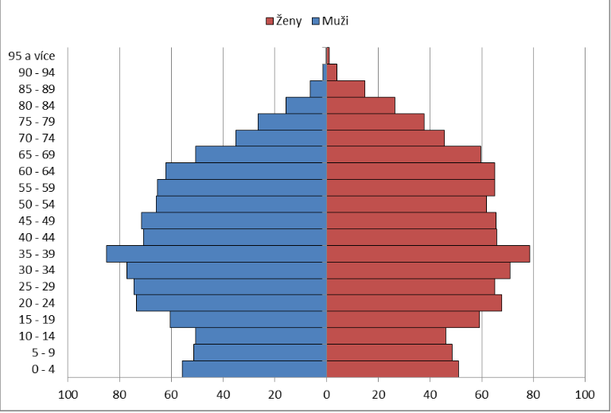
Zadání 5. cvičení
5.3 Věkové pyramidy
Instrukce:
  Vlevo se uvádějí muži
  Děti ve věku 0 patří do kategorie 0-4
  Pyramidy jsou grafy – tj. žádný 3D efekt
  Jak u mužů, tak i u žen uvádět na ose
  kladné hodnoty
  Jak sestrojit věkovou pyramidu:
    návod v IS

Slide 12
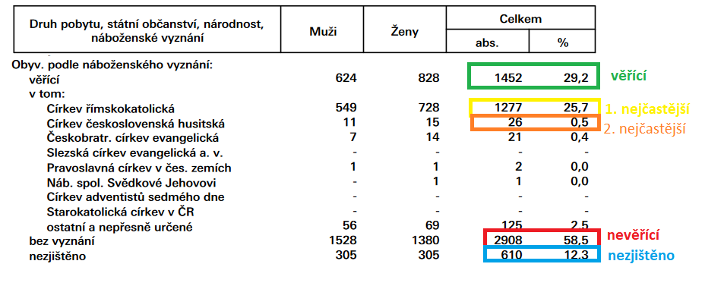
Zadání 5. cvičení
5.4 Struktura obyvatelstva podle religiozity
  Absolutní a relativní počet lidí věřících, nevěřících a těch, u kterých chybí data za vybraný SO ORP v roce 2011
  Vypsat i 2 nejčastější církve + absolutní počet věřících

Slide 13
Zadání 5. cvičení
  1 tabulka pro rok 2011 za celý SO ORP
    Bude v ní: absolutní a relativní počet věřících (+ 2 nejčastější církve), nevěřící a počet lidí, u kterých není náboženství k dispozici
  Komentář – cca odstavec textu
    Nejen popis, ale i interpretace

Slide 14
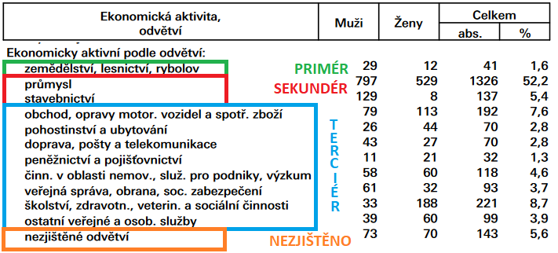
Zadání 5. cvičení
5.5 Struktura obyvatelstva podle příslušnosti k sektorům národního hospodářství
  Absolutní a relativní počet lidí pracujících v priméru, sekundéru a terciéru a těch, kde chybí data za vybraný SO ORP v roce 2011

Slide 15
Zadání 5. cvičení
  1 tabulka pro rok 2011 za celý SO ORP
    Bude v ní: absolutní a relativní počet lidí pracujících v priméru, sekundéru a terciéru
  Komentář – cca odstavec textu
    Nejen popis, ale i interpretace

Slide 16
Zadání 5. cvičení
Jaká data budou potřeba?
Data k roku 2011:
  https://vdb.czso.cz/vdbvo2/faces/cs/index.jsf?page=statistiky
  Náboženství: https://vdb.czso.cz/vdbvo2/faces/cs/index.jsf?page=statistiky#katalog=30719 (tab. 14)
  Věk (pětileté skupiny) a pohlaví – nutno sečíst za obce
  https://vdb.czso.cz/vdbvo2/faces/cs/index.jsf?page=statistiky#katalog=30708 (tab. 112)
  Ekonomická činnost
  https://vdb.czso.cz/vdbvo2/faces/cs/index.jsf?page=statistiky#katalog=30713 (tab. 10)

Slide 17
Zadání 5. cvičení
ZÁVĚR
Shrnutí všech 5 cvičení – alespoň půl strany
Není nutné zmínit všechny ukazatele, ale popsat a vysvětlit stav obyvatelstva ve vašem SO ORP
Zamyslete se i nad vývojem v budoucnu

Slide 18
Zadání 5. cvičení
Termín odevzdání 5. části: neděle 27. 12. 2020, 23:59
Dbejte připomínek k minulým cvičením

Slide 19
Děkuji za pozornost

